Slide 1
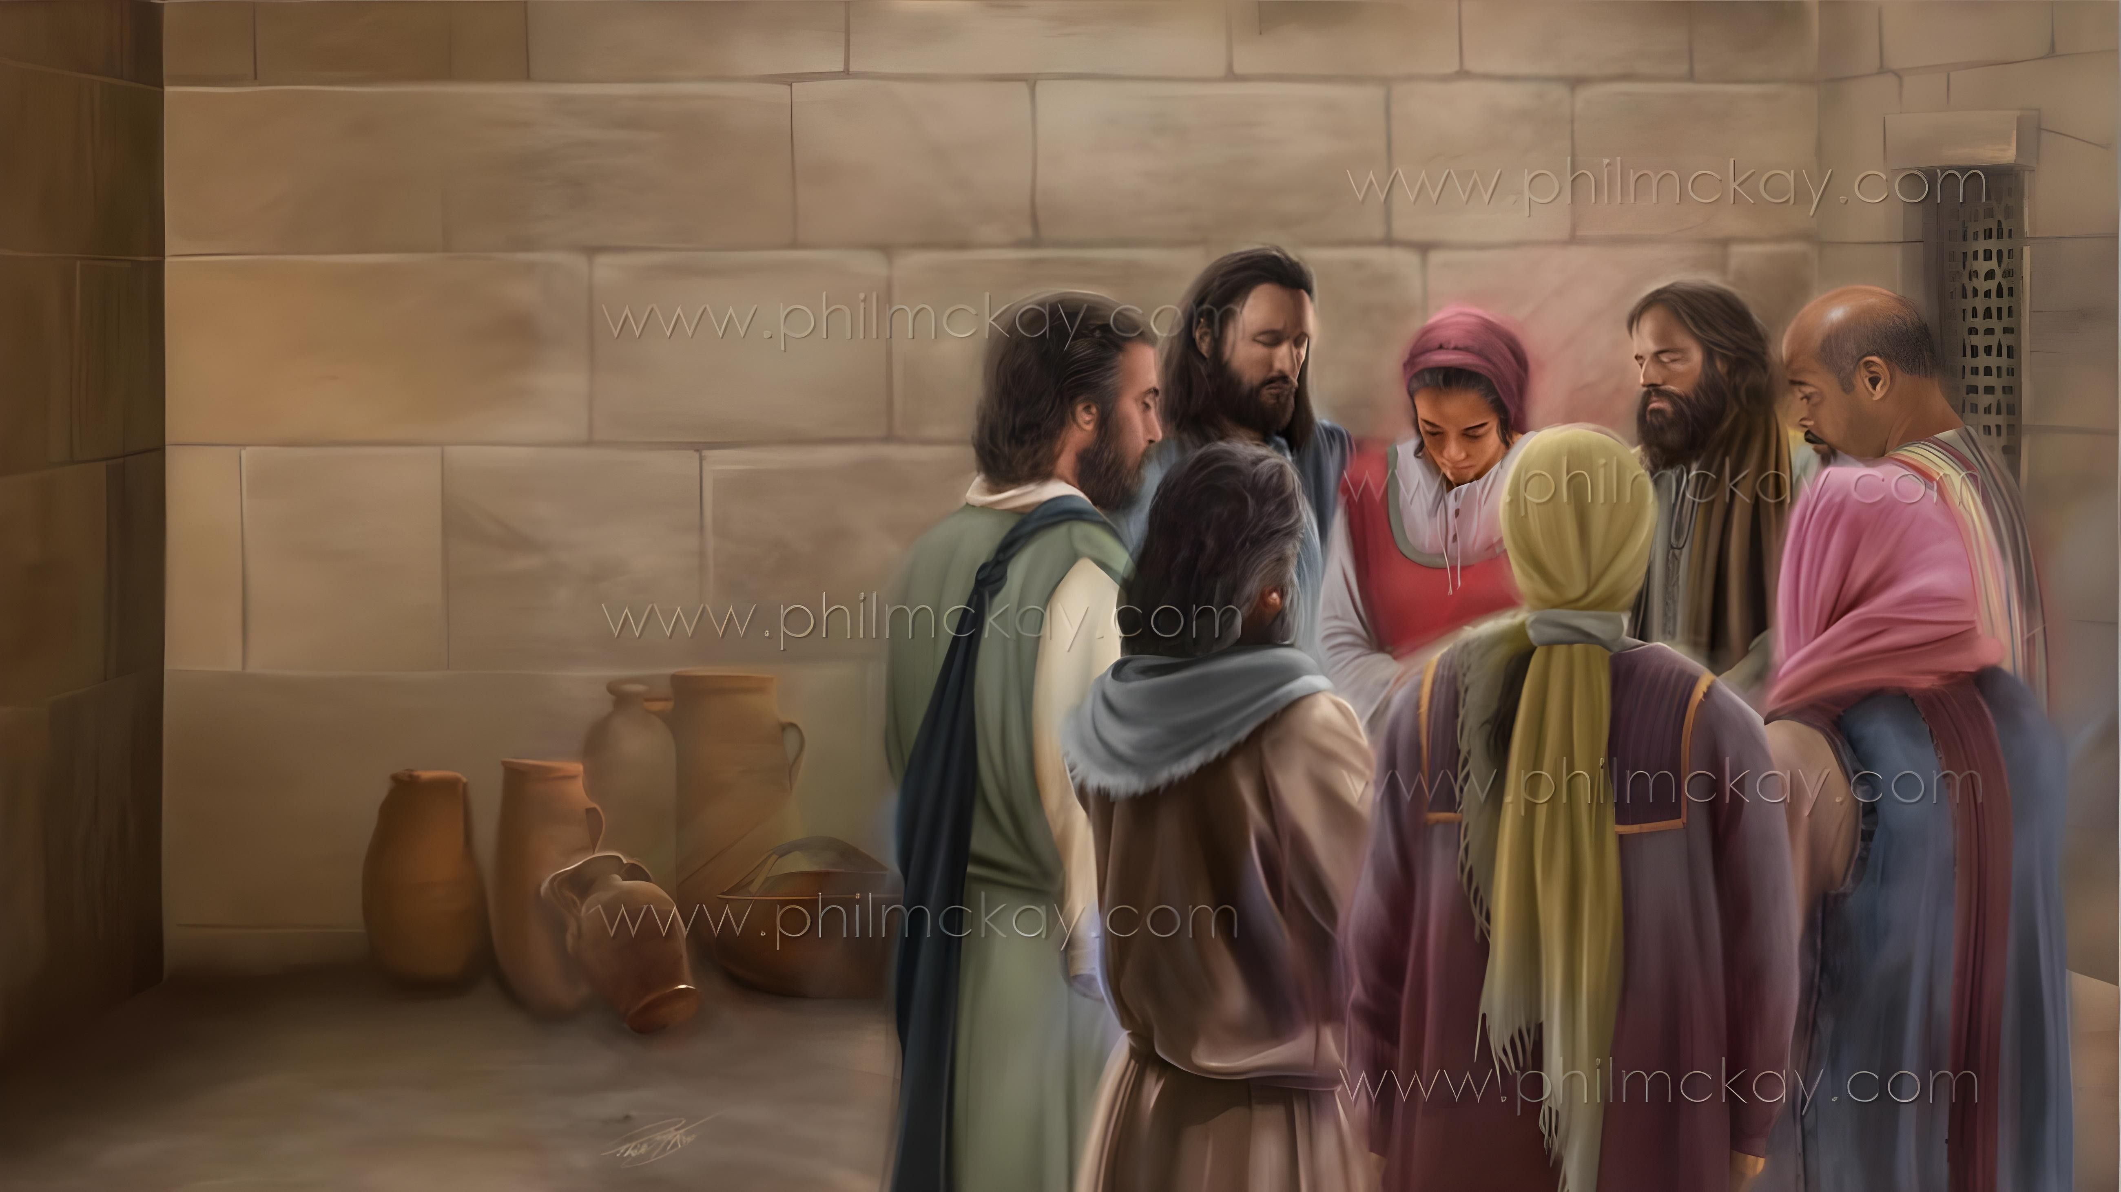
RAZÕES PARA AÇÃO DE GRAÇAS E ORAÇÃO
Lição 2 para 10 de janeiro de 2026

Slide 2
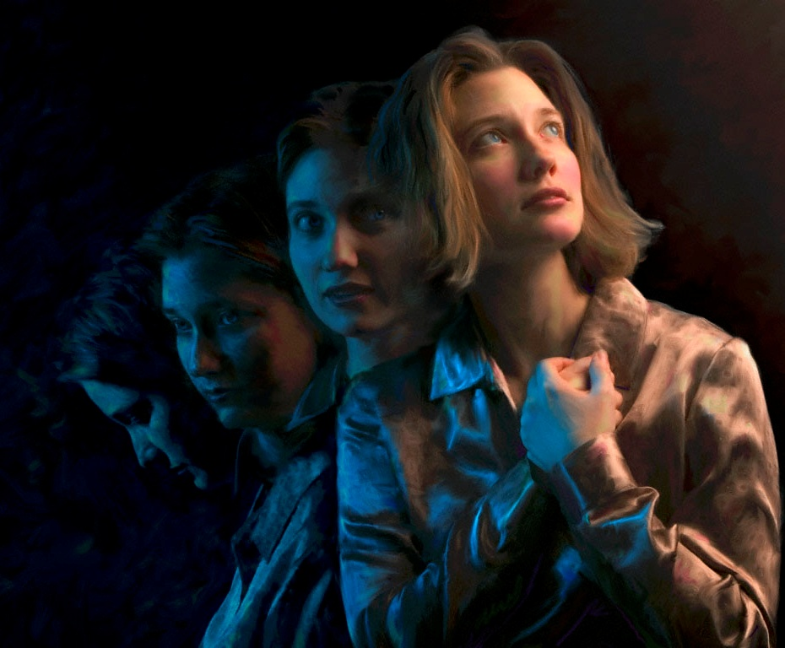

“Tenho certeza: aquele que iniciou em você a boa obra, ele a aperfeiçoará até o dia de Jesus Cristo”
Filipenses 1:6

Slide 3

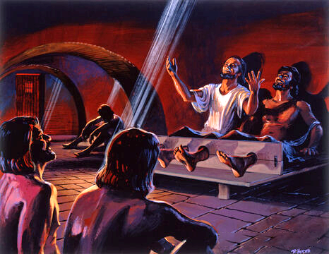
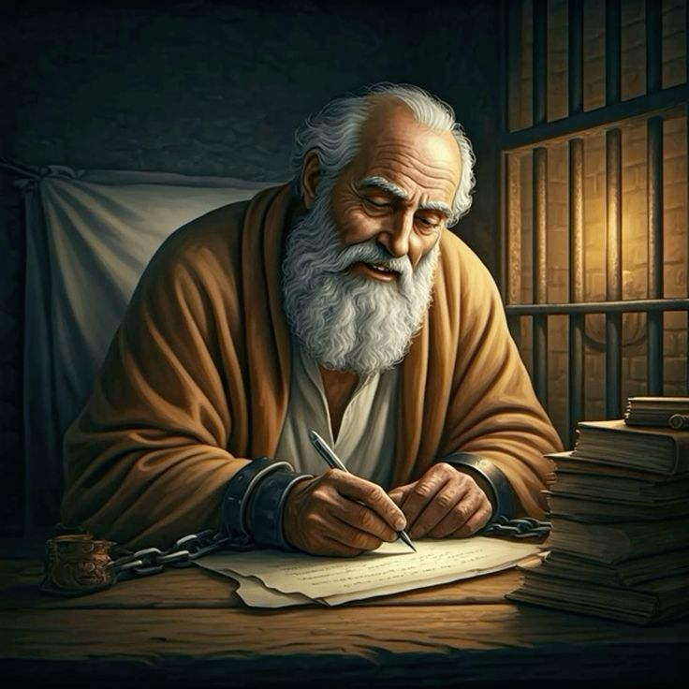







Esses não foram tempos fáceis para Pablo. Teria sido fácil ceder ao desespero pela perda de sua liberdade.
No entanto, assim como cantava hinos em sua prisão sombria em Filipos, Paulo encontrou motivos para agradecimento a transmitir aos irmãos e irmãs que estavam em Filipos e Colossos.
Sua prisão também não o impediu de continuar a se comunicar com seu Pai e de interceder pelos outros por meio da oração.
Razões para ser grato e orar na carta aos Filipenses:
Motivos para ser grato (Filipenses 1:3-8)
Pedidos de oração (Filipenses 1:9-11)
Agradecer e orar em tempos difíceis (Filipenses 1:12-18)
Razões para ser grato e orar na carta aos Colossenses:
Motivos para ser grato (Colossenses 1:3-8)
Pedidos de Oração (Colossenses 1:9-12)

Slide 4
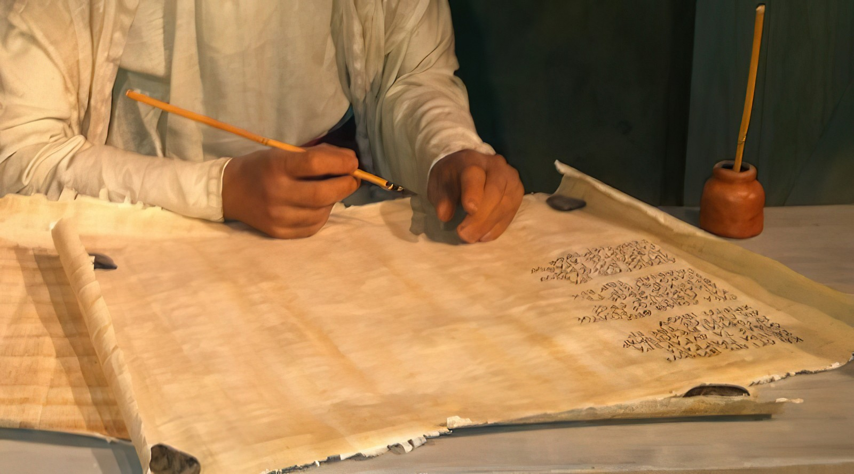
RAZÕES PARA SER GRATO E ORAR NA CARTA AOS FILIPENSES

Slide 5

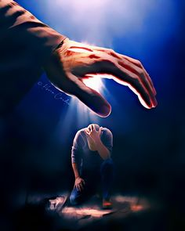
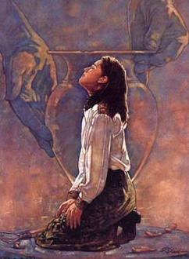
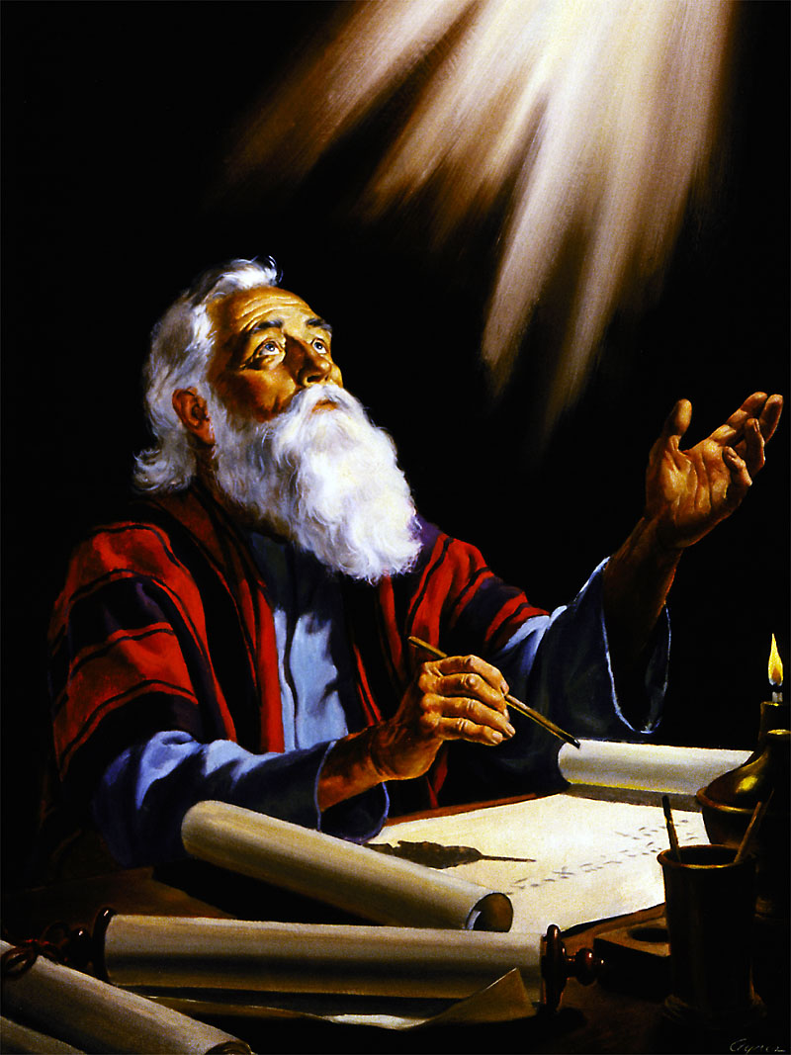
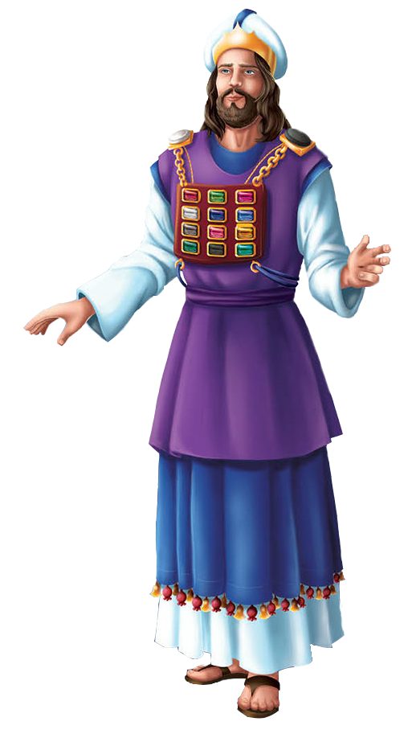
MOTIVOS PARA SER GRATO
“sendo persuadidos disso, que Aquele que iniciou uma boa obra em ti a completará até o dia de Jesus Cristo” (Filipenses 1:6)
Paulo começa sua carta agradecendo a Deus pelos crentes em Filipos (Filipos 1:3), a quem ele amava profundamente (Flp. 1:8).
Assim como o sumo sacerdote usava em seu peitoral, ao lado do coração, os nomes das tribos de Israel gravados em pedras preciosas quando estava diante de Deus, Paulo carregava "em seu coração" cada membro da igreja quando vinha em oração diante de Deus para interceder por eles (Flp. 1:7).
Sua gratidão incluía o fato de que os Filipenses permaneciam fiéis ao evangelho e que Deus os aperfeiçoava todos os dias (Flp. 1:5-6).
A terceira razão para agradecimento era que os Filipenses compartilhavam com ele "em minhas prisões, e na defesa e confirmação do evangelho." (Flp. 1:7).

Slide 6


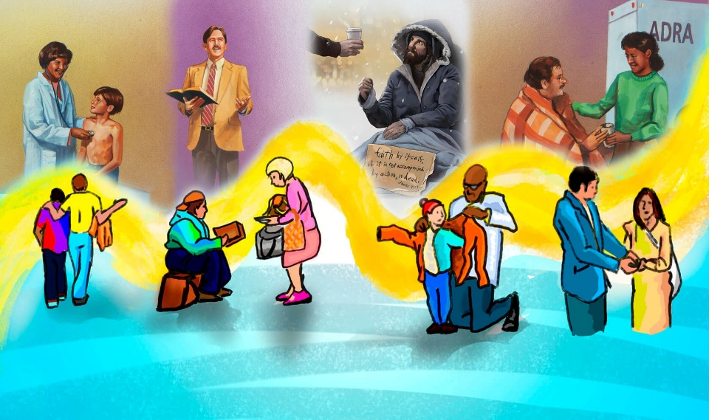
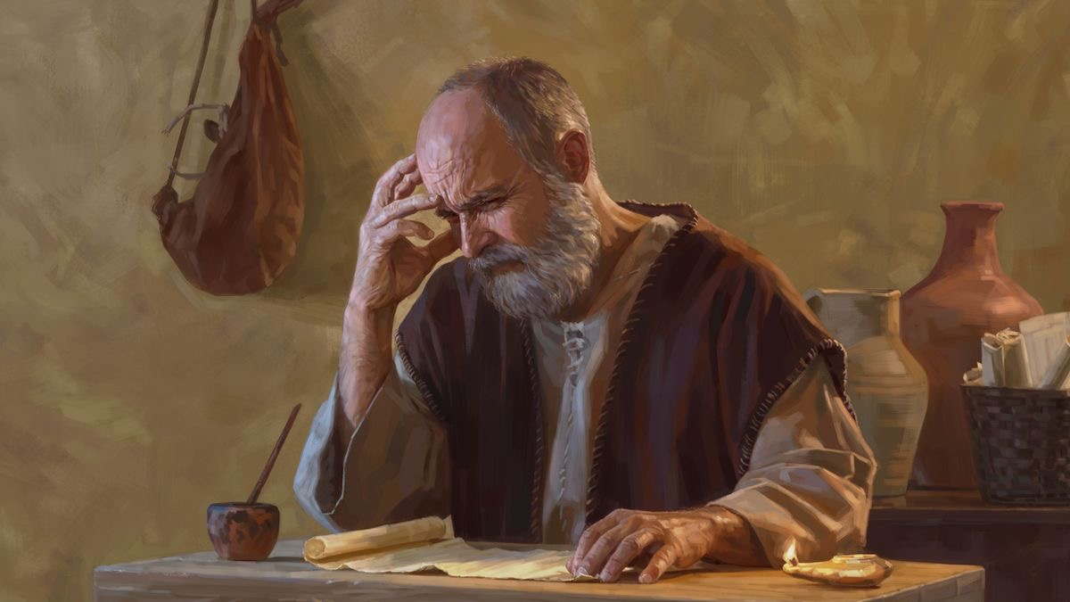
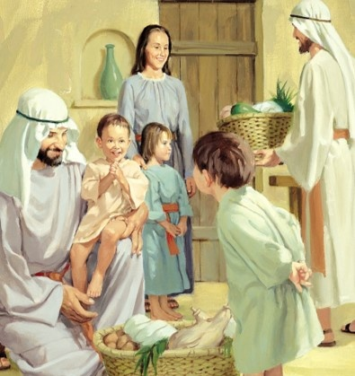
PEDIDOS DE ORAÇÃO
“É por isso que eu oro: para que seu amor se encha cada vez mais em conhecimento e bom juízo, para que você possa discernir o que é melhor, e ser puro e inocente para o dia de Cristo, cheio do fruto da justiça produzido por Jesus Cristo, para a glória e louvor de Deus."
(Filipenses 1:9-11 NVI)
Podemos considerar o motivo de oração de Paulo como um "motivo acorrentado"” (Flp. 1:9-11 NVI):
Que o amor abunde em você
te tornará mais sábio
Discernirás o melhor
Serás puros e íntegros
Dará frutos por Jesus Cristo
Isso resultará em glória e louvor a Deus
Como nosso amor pode "abundar cada vez mais"? Por que isso é tão importante para a vida cristã?

Slide 7
OBRIGADO E ORAR EM TEMPOS DIFÍCEIS

Slide 8

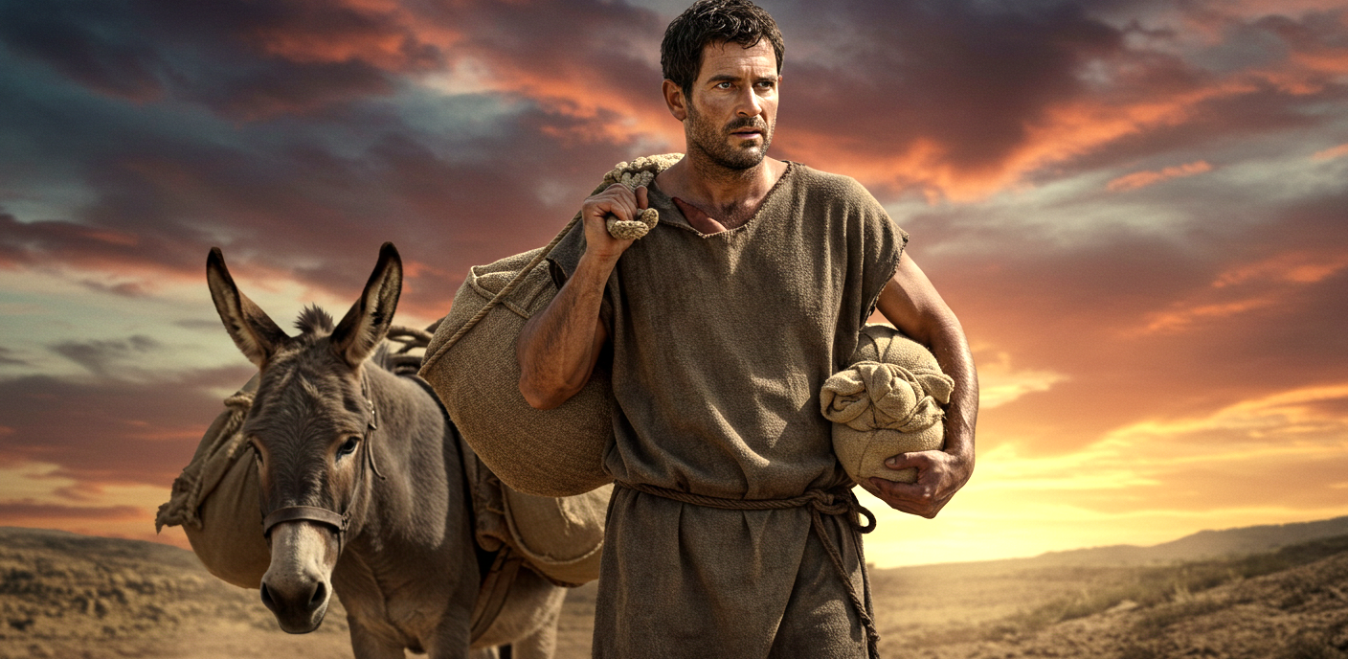
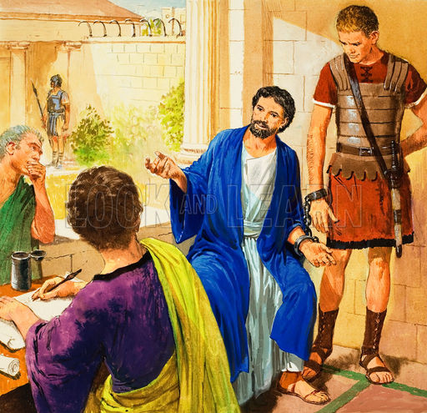
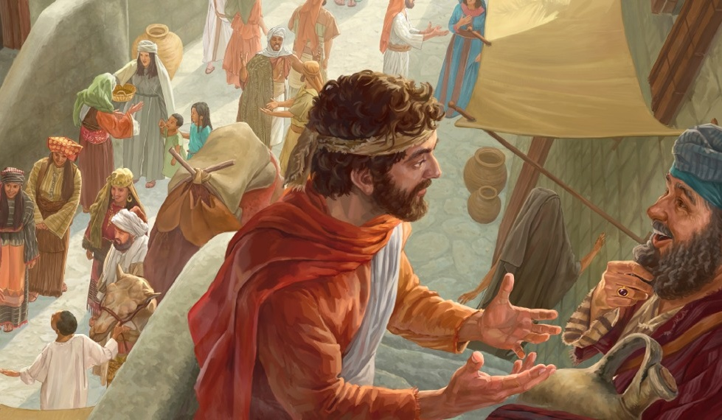
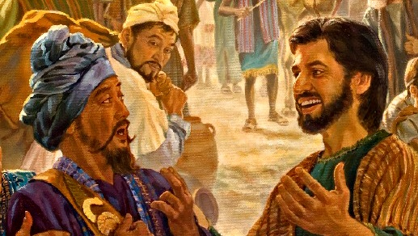
UMA OPORTUNIDADE PARA DEFENDER O EVANGELHO
“Quero que saibam, irmãos, que as coisas que me aconteceram contribuíram mais para o avanço do evangelho." (Filipenses 1:12)
Quando os filipenses souberam que Paulo estava preso em Roma, ficaram muito perturbados e enviaram Epafrodita com ajuda ao apóstolo (Flp. 4:18).
Paulo, longe de estar angustiado, agradeceu a Deus por suas prisões. Por que agradecer? Porque assim ele podia pregar para o que, de outra forma, jamais teria alcançado (Flp. 1:13).
Além disso, vendo a atitude do apóstolo, outros irmãos fiéis ganharam ânimo e começaram a pregar o evangelho, independentemente das dificuldades envolvidas(Flp. 1:14).
Outros também, achando que falar abertamente do evangelho traria dificuldades para Paulo, ajudaram, sem quere, a espalhá-lo (Flp. 1:15-18).

Slide 9
RAZÕES PARA AGRADECER E ORAR NA CARTA AOS COLOSSENSES

Slide 10


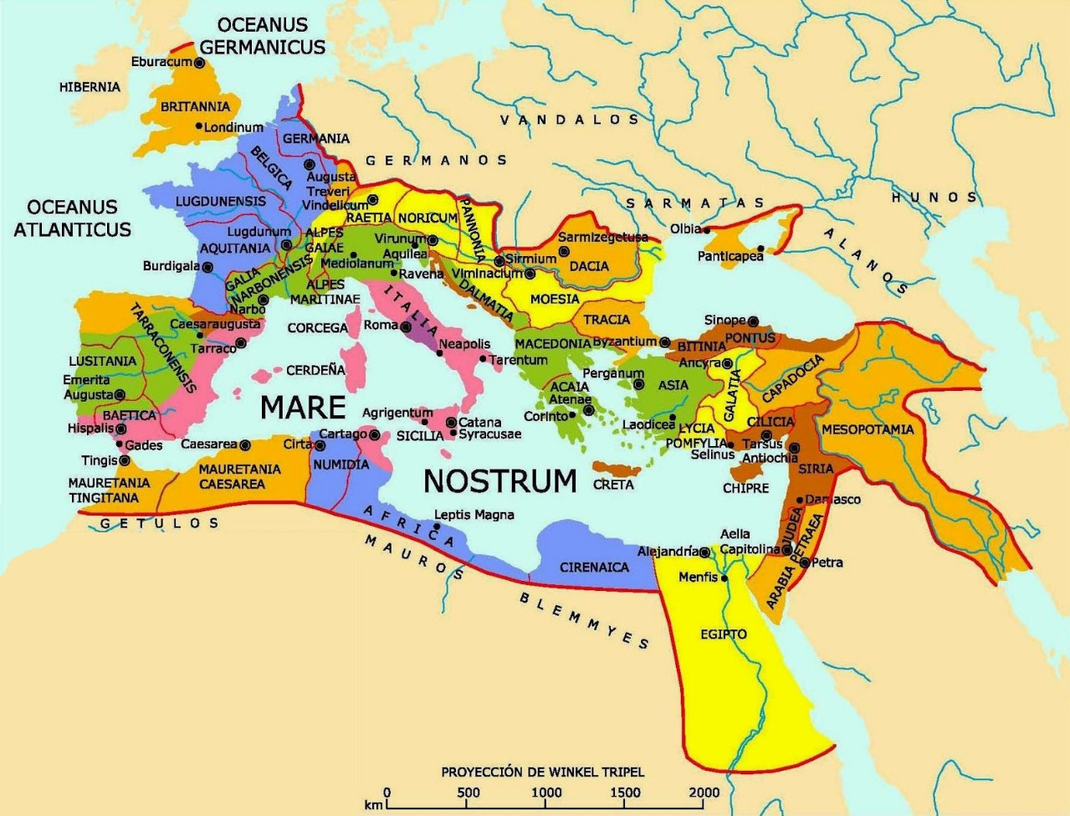
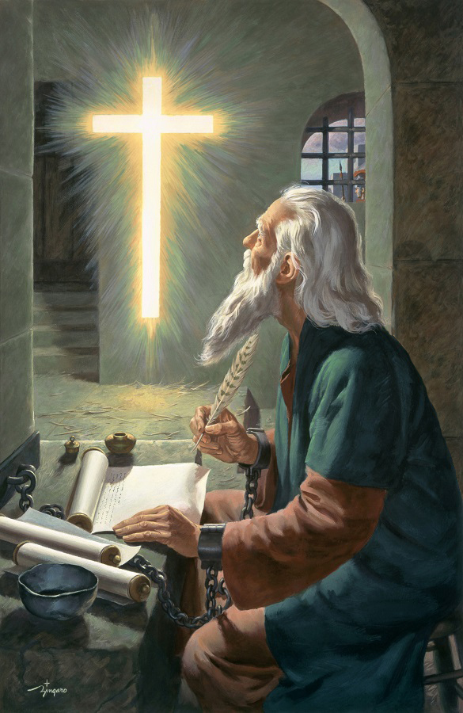
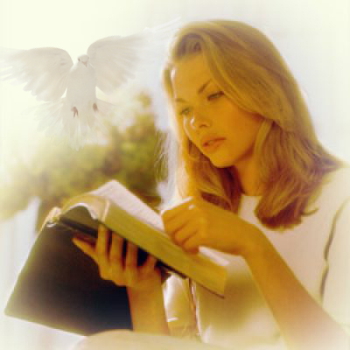
MOTIVOS PARA SER GRATO
“Sempre orando por você, agradecemos a Deus, o Pai de nosso Senhor Jesus Cristo” (Colosensses 1:3)
Ecoando as palavras de 1 Coríntios 13:13, Paulo agradece a Deus por os Colossenses terem essas três virtudes cristãs: fé, esperança e amor (Col. 1:4-5).
Essas virtudes surgem "em Cristo Jesus", afetam nossas relações com "todos os santos" e nos foram transmitidas pela "verdadeira palavra do evangelho.".
Paulo enfatiza que este evangelho não foi pregado apenas aos Colossenses, mas "ao mundo inteiro" (Col. 1:6) — e em apenas 30 anos!
O poder de Deus, que é transmitido pelo evangelho pela obra do Espírito Santo, faz da Bíblia "a palavra da vida" (Fil. 2:16). Isso significa que, ao aceitar o evangelho, temos a vida eterna e uma herança "armazenada no céu" (Col. 1:5).

Slide 11


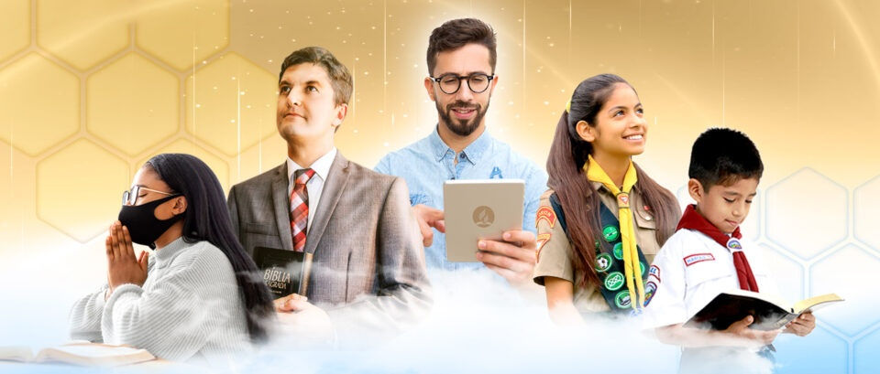
PEDIDOS DE ORAÇÃO
“Por isso, também nós, desde o dia em que ouvimos, não deixamos de orar por vocês e de pedir que sejam cheios com o conhecimento de sua vontade em toda sabedoria e entendimento espiritual” (Colossenses 1:9)
O pedido de oração de Paulo inclui muitas coisas boas para os Colossenses (Col. 1:9-11):
Que recebam o conhecimento de Deus que lhes dará sabedoria e inteligência espiritual
Que andem como filhos dignos de Deus, agradando-O em tudo
Que deem frutos e cresçam em conhecimento
Que sejam fortalecidos com o poder de Deus para serem pacientes
Esta oração é feita "com alegria, agradecendo ao Pai” (Col. 1:12).
Há 4 canais pelos quais Deus age para tornar a oração de Paulo uma realidade em nós:
A Bíblia (Sal. 119:105)
O Espírito da Profecia(Ap. 19:10), manifestado por Ellen G. White
A orientação providencial de Deus (Col. 4:3)
O Espírito Santo (Is. 30:21)

Slide 12

“Nossa vida deve estar unida à de Cristo; Devemos receber constantemente dele, participando dele, o pão vivo que desceu do céu, bebendo de uma fonte que está sempre fresca, que sempre oferece seus abundantes tesouros. Se mantivermos o Senhor constantemente diante de nós, permitindo que nossos corações expressem a gratidão e o louvor que Ele é devido, teremos uma frescura duradoura em nossa vida religiosa. Nossas orações tomarão a forma de uma conversa com Deus, como se estivéssemos conversando com um amigo. Ele nos contará pessoalmente seus mistérios. Frequentemente, um sentimento doce e alegre da presença de Jesus vem até nós. Frequentemente, nossos corações ardem por dentro enquanto ele se aproxima para se comunicar conosco, assim como fez com Enoque. Quando essa é realmente a experiência do cristão, vê-se em sua vida uma simplicidade, humildade, mansidão e bondade de coração que mostram a todos com quem ele se relaciona que esteve com Jesus e aprendeu com ele”
E. G. W. (Parábolas de Jesus, pág. 100)

